Slide 1
স্বাগত

Slide 2
পরিচিতি
শিক্ষক পরিচিতি
যীশু রঞ্জন দাস
সহকারি শিক্ষক (বিজ্ঞান )
বামৈ সরকারি উচ্চ বিদ্যালয়
লাখাই, হবিগঞ্জ
ই মেইলঃ jishumsc13@gmail.com

Slide 3
পাঠ পরিচিতি
শ্রেণি : নবম
বিষয়ঃ পদার্থ বিজ্ঞান
অধ্যায়ঃ তৃতীয়
শিক্ষার্থীর সংখ্যাঃ ৩০ জন
সময়ঃ ৪৫ মিনিট
তারিখঃ ০৯-০৭-২০১৮ ইং

Slide 4
এসো কিছু ছবি দেখি

Slide 6
জড়তা ও বলের ধারণা

Slide 7
এই পাঠ শেষে শিক্ষার্থীরা
জড়তার সঙ্গা বলতে পারবে।
বল সম্পর্কে আলোচনা করতে পারবে।
নিউটনের প্রথম সূত্র ব্যাখ্যা করতে পারবে।

Slide 8
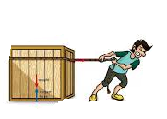
জড়তাঃ বস্তু যে অবস্থায় আছে, চিরকাল সে অবস্থায় থাকতে চাওয়ার যে প্রবণতা তাই জড়তা।

Slide 9
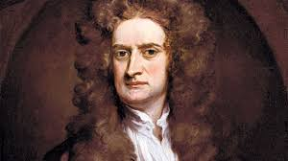
ছবিটি লক্ষ্য কর
নিউটনের ১ম সুত্র
স্যার আইজেক নিউটন
বাহ্যিক কোনো বল প্রয়োগ না করলে স্থির বস্তু চিরকাল স্থির থাকবে এবং গতিশীল বস্তু সুষম দ্রুতিতে সরল পথে চলতে থাকবে।

Slide 10
গ্রহ
সূর্য
কক্ষপথ

Slide 11
বলের প্রকৃতি
স্পর্শ বল
দুটি বস্তুর প্রত্যক্ষ সংস্পর্শে এ ধরনের বলের সৃষ্টি হয়
অস্পর্শ বল
দুটি বস্তুর প্রত্যক্ষ সংস্পর্শ ছাড়াই এ ধরনের বলের সৃষ্টি হয়

Slide 12
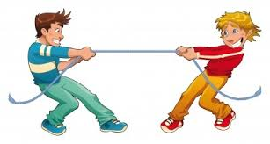
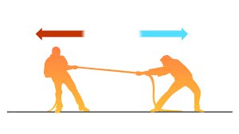
বলের প্রকারভেদ
বল
সাম্য বল
অসাম্য বল

Slide 13
একক কাজ
সাম্য বল কাকে বলে ?
স্পর্শ বলের দুটি উদাহরণ দাও।

Slide 14
দলীয় কাজ
মহাকর্ষ বল ও চৌম্বক বল কোন ধরণের বল ব্যাখ্যা কর।

Slide 15
মূল্যায়ন
১
১। কোনটি স্পর্শ বল ?
ক) মহাকর্ষ বল খ) তাড়িত চৌম্বক বল
গ) চৌম্বক বল ঘ) ঘর্ষন বল
২। বল কত প্রকার?
ক) ২ প্রকার খ) ৩ প্রকার
গ) ৪ প্রকার ঘ) ৫ প্রকার
৩। যে বস্তুর ভর বেশি তার –
ক) জড়তা কম খ) জড়তা বেশি
গ) বল কম ঘ) কোনটিই নয়।
২
৩

Slide 16
বাড়ির কাজ
১। “ চলন্ত বাস হঠাৎ ব্রেক করলে যাত্রীরা সামনের দিকে ঝুকে পড়ে কেন?” ব্যাখ্যা কর।

Slide 17
সবাইকে ধন্যবাদ
আবার দেখা হবে

